Slide 1
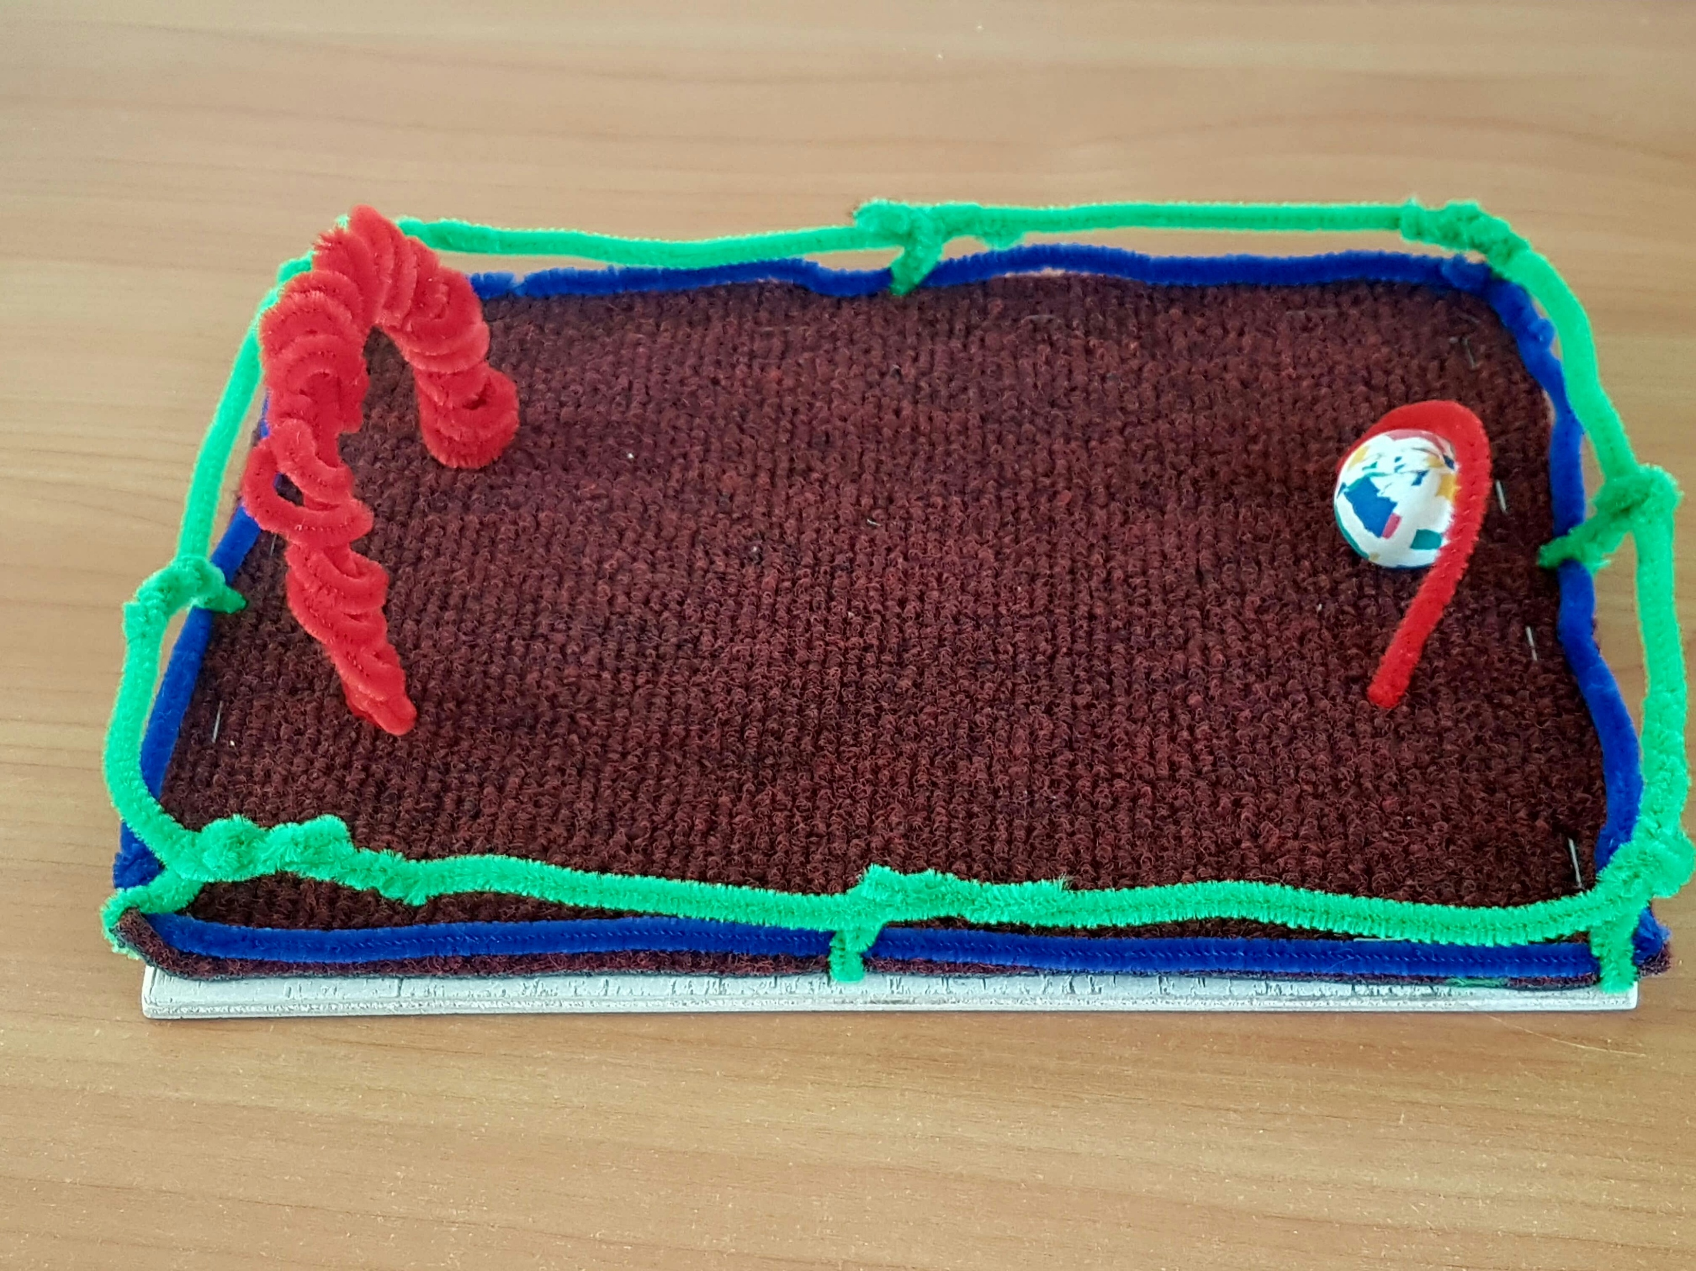
Футбол
Цель : Развитие речевого дыхания
Задачи: развитие плавного выдоха
развитие силы выдоха

